Slide 1
LA CHIESA
PROGETTO DI DIO
https://www.youtube.com/watch?v=6zyTMv_qDVU

Slide 2
LA CHIESA E’ LA CASA DI DIO
San Paolo, scrive:
“Voglio che tu sappia come comportarti nella casa di Dio, che è la Chiesa del Dio vivente”
(1 Tm 3,15).
La Chiesa è una casa, fatta da tante pietre unite tra loro, ognuna al suo posto, nella quale abita Dio. Non si tratta di una casa materiale, ma di una casa fatta da PERSONE, che sono DIMORA DI DIO.

Slide 3
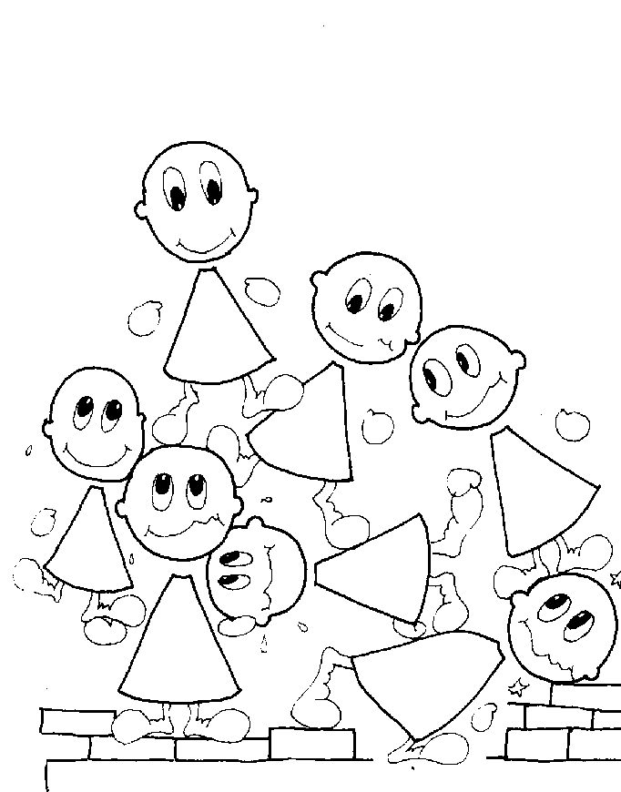
siamo
le piccole pietre che formano
la Chiesa

Slide 4
LA CHIESA E’ LA FAMIGLIA DI DIO
Dio è nostro Padre, quindi noi siamo suoi figli,
siamo fratelli e sorelle tra di noi.

Slide 5
LA CHIESA E’ CORPO DI CRISTO
San Paolo, scrive:
“Come infatti il corpo, pur essendo uno, ha molte membra e tutte le membra, pur essendo molte, sono un corpo solo, così anche Cristo. E in realtà noi tutti siamo stati battezzati in un solo Spirito per formare un solo corpo”. ( 1 Cor 12,12-13)
La Chiesa può essere paragonata ad un corpo il cui capo è Cristo e le cui membra sono i cristiani. Ciascuno di noi riceve energia da tutto il corpo,ciascuno di noi deve svolgere la sua piccola, grande missione per l’edificazione di tutto il Corpo di Cristo.

Slide 6
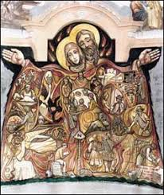

Slide 7
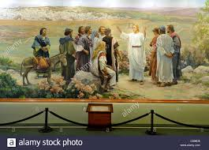
LA CHIESA E’ IL POPOLO DI DIO
La Chiesa è il popolo di Dio, che riunisce in sé tutti i popoli della terra e della storia.
“Andate e ammaestrate tutte le nazioni, battezzandole nel nome del Padre e del Figlio e dello Spirito Santo”
(Mt 28,19)

Slide 8
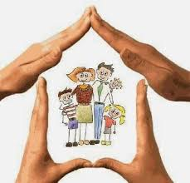
LA CHIESA VIVE NELLE NOSTRE CASE
La famiglia è la Chiesa domestica

Slide 9
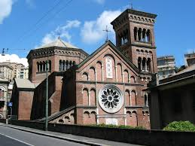
LA CHIESA VIVE NELLA COMUNITA’ PARROCCHIALE
La tua famiglia e le altre famiglie del nostro quartiere costituiscono una PARROCCHIA. La parrocchia è una comunità di fedeli alla cui guida è posto un sacerdote, il parroco.
La domenica tutta la comunità cristiana si riunisce in chiesa per celebrare l’Eucarestia.

Slide 10
Ogni parrocchia è espressione della Chiesa
voluta da Gesù
Tante parrocchie insieme costituiscono la diocesi, affidata al Vescovo. Il Vescovo è pastore (guida) e maestro del popolo di Dio, che è affidato alle sue cure. I Vescovi sono i successori degli apostoli e agiscono in comunione tra loro ed hanno come guida il Papa.
Il Papa, parola che significa “Padre”, è il Vescovo di Roma, il successore dell’Apostolo Pietro. Egli è il pastore (guida) di tutta la Chiesa, è chiamato “Vicario di Gesù” cioè suo rappresentante sulla Terra.

Slide 11
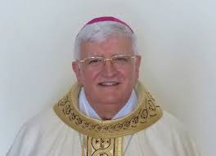
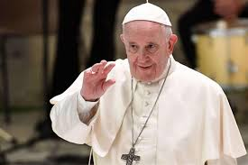
Papa Francesco
Arcivescovo
Marco Tasca

Slide 12
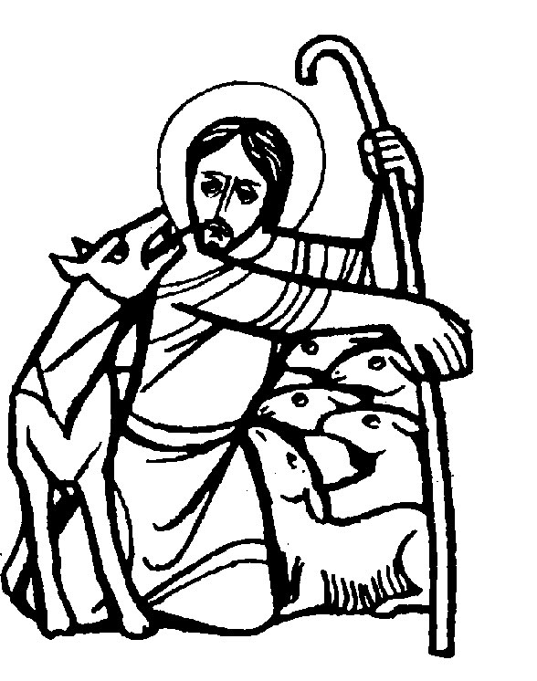
Papa, vescovi, sacerdoti
sono detti pastori proprio perché guidano il popolo di Dio sull’esempio di Gesù il Buon Pastore.

Slide 13
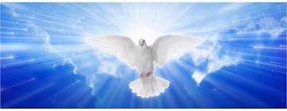
Lo Spirito Santo assiste e sostiene il Papa e i Vescovi con uno speciale dono di grazia affinché svolgano con forza e fedeltà la missione affidata a loro da Gesù. I vescovi guidano le loro diocesi inviando in missione i sacerdoti nelle parrocchie.

Slide 14
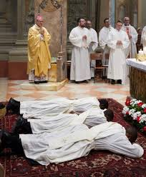
Con il sacramento dell’ordine il sacerdote è chiamato da Dio a consacrare a Lui e ai fratelli tutta la vita. Con la testimonianza della sua vita e della sua parola egli annuncia il Vangelo, celebra l’Eucarestia e gli altri sacramenti perché la comunità cresca nella fede e viva nella carità.

Slide 15
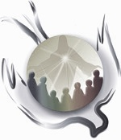
Lo Spirito Santo rende capace ogni cristiano di buona volontà di svolgere un compito per il bene di tutti

Slide 16
Molti cristiani sono chiamati dallo Spirito di Gesù ad impegnarsi e collaborare al fianco al parroco al servizio della propria comunità.
Qualsiasi servizio, anche quello più umile, diventa importante se svolto con generosità e amore.
Nella nostra parrocchia c’è chi presta servizio per:
CARITAS PARROCCHIALE, PULIZIA DELLA CHIESA E DEGLI AMBIENTI, ORATORIO, CORO, CATECHISMO, ACR, GRUPPO GIOVANISSIMI E GIOVANI, BLOG,SEGRETERIA, MANUTENZIONE...........

Slide 17
LA CHIESA VIVE NEL MONDO
La Chiesa non è fatta solo dal Papa, Vescovi e sacerdoti: la Chiesa siamo tutti noi, la famiglia di Dio sulla terra, di tutti i popoli, di tutte le lingue, di tutte le età, poveri o ricchi: una famiglia che Dio vuole sempre più unita, in cui ciascuno può dare il proprio contributo, e non solo rendere la Chiesa più bella, ma anche per portare a tanti, nel mondo, il Suo Amore… per fare di tutto il mondo una famiglia!
Gesù disse: “mi sarete testimoni fino ai confini della terra.”
Nel mondo ci sono tanti istituti missionari che hanno il compito di portare il Vangelo di Gesù nei luoghi dove non è conosciuto.

Slide 18
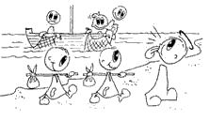

Slide 19
NON TUTTO E’ SEMPRE FACILE E SCONTATO
La missione di portare il vangelo in tutto il mondo, che Gesù dà agli apostoli, non è sempre facile e scontata.
Non tutti accolgono la parola di Gesù e, fin dall’inizio della sua nascita, la Chiesa subisce violente persecuzioni. Molti sono stati i martiri che hanno preferito dare la loro vita piuttosto che rinnegare la loro fede in Gesù Cristo Risorto.
ANCORA OGGI C’E’ TANTA GENTE CHE E’ PERSEGUITATA
E UCCISA
A CAUSA DEL NOME DI GESU’ CRISTO

Slide 20
Eh sì!!! Nella Chiesa ce n’è davvero per tutti … … e per tutti i gusti.
Nessuno può o deve sentirsi escluso. Per tutti c’è un posto specifico che nessun altro può occupare!!!
E sai benissimo che non è un posto nel banco o nella sedia quello di cui stiamo parlando.
Hai mai riflettuto su quale può essere quello tuo?

Slide 21
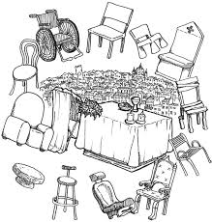

Slide 22
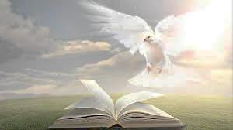
Preghiera allo Spirito Santo.
Spirito che aleggi sulle acque, calma in noi le dissonanze, i flutti inquieti, il rumore delle parole, i turbini di vanità, e fa sorgere nel silenzio la Parola che ci ricrea.
Spirito che in un sospiro sussurri al nostro spirito il Nome del Padre, vieni a radunare tutti i nostri desideri, falli crescere in fascio di luce che sia risposta alla tua luce, la Parola del Giorno nuovo.
Spirito di Dio, linfa d’amore dell’albero immenso su cui ci innesti, che tutti i nostri fratelli ci appaiano come un dono nel grande Corpo in cui matura la Parola di comunione.
Frère Pierre-Yves di Taizé

Slide 23
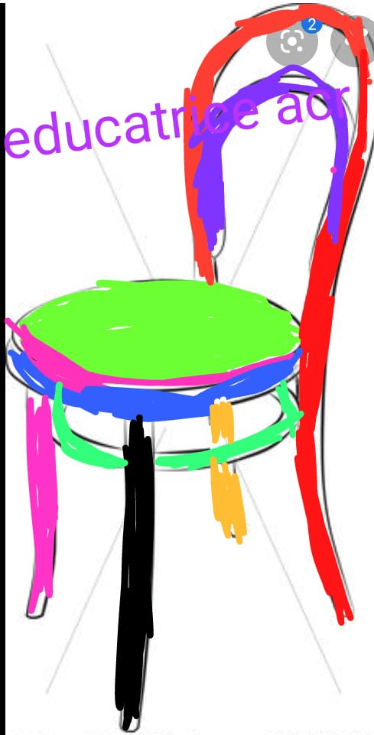
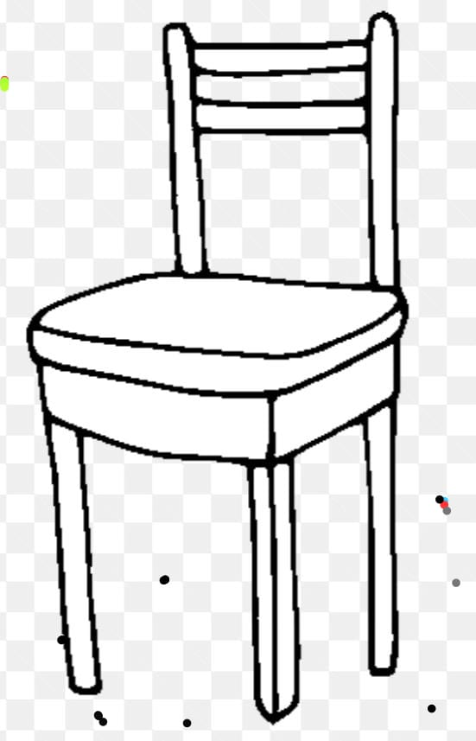
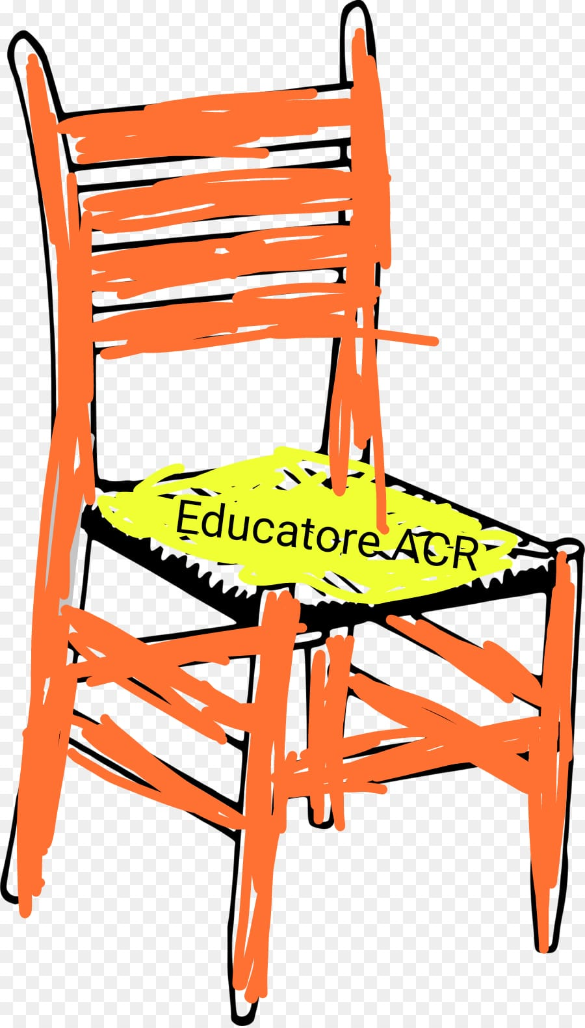
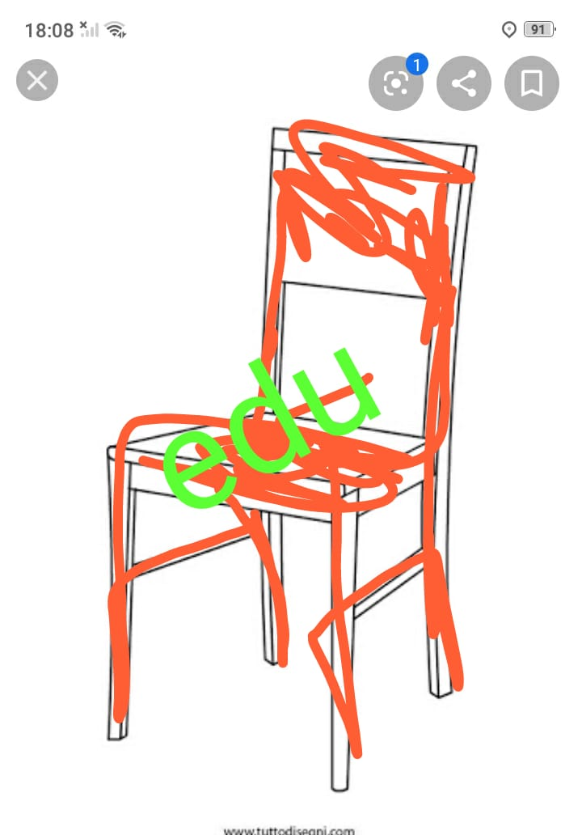
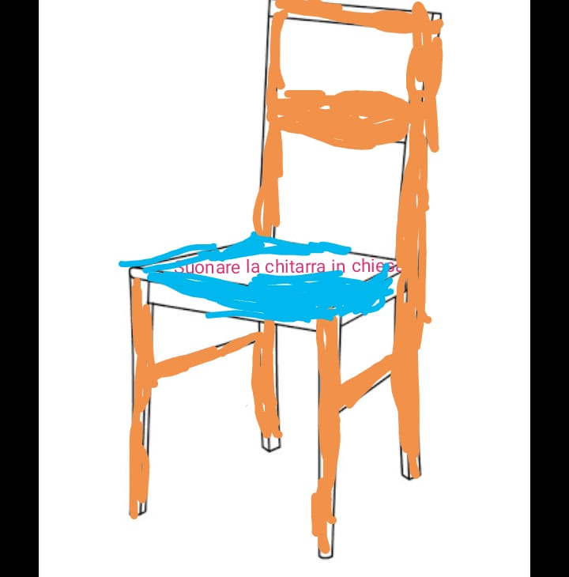
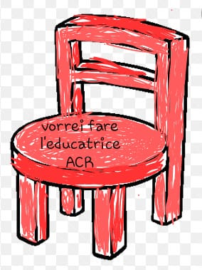
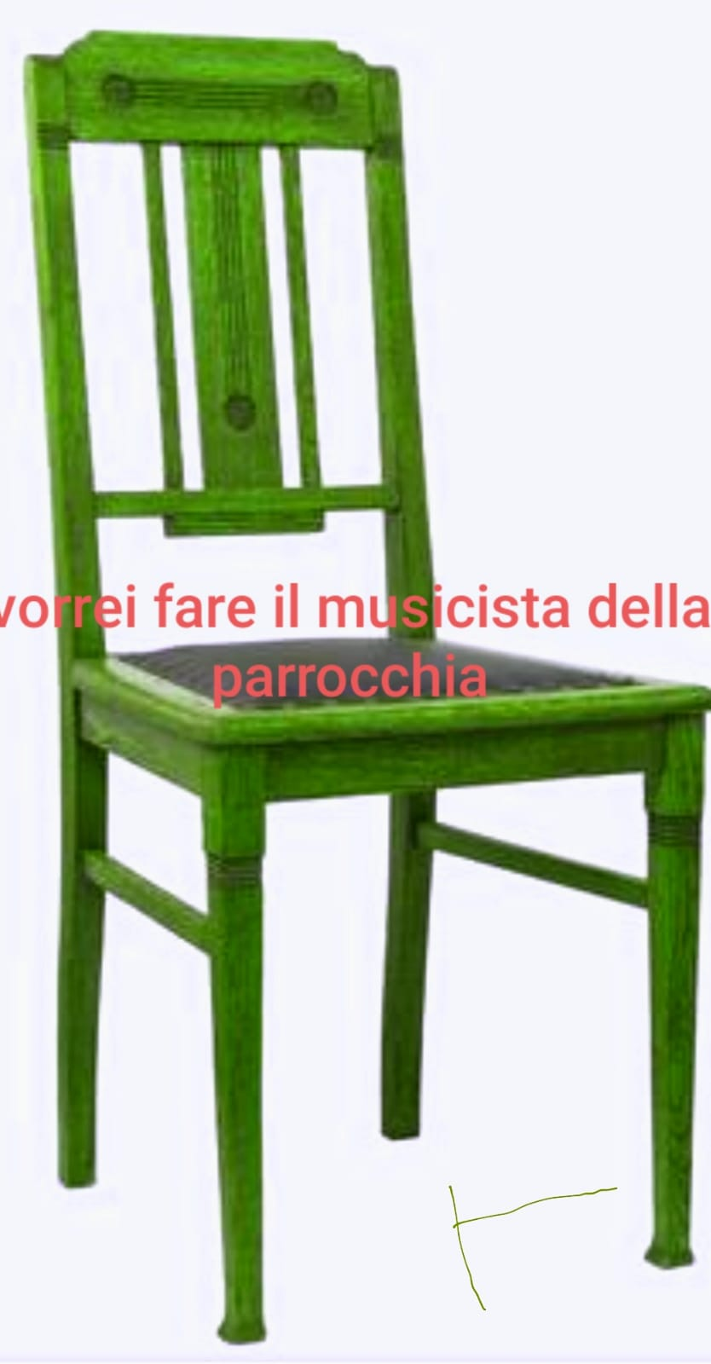
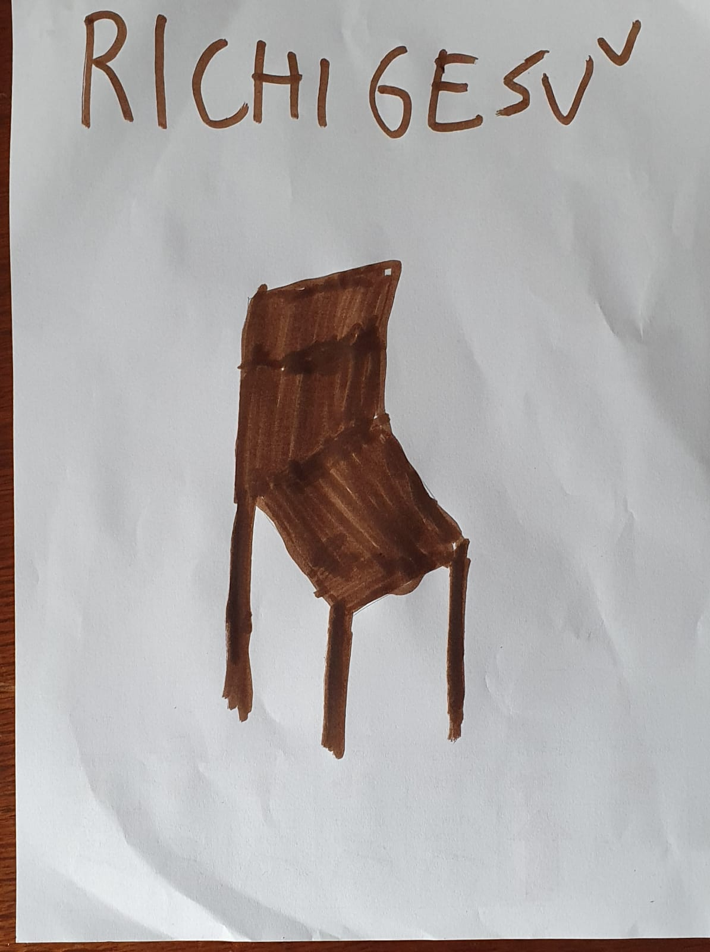
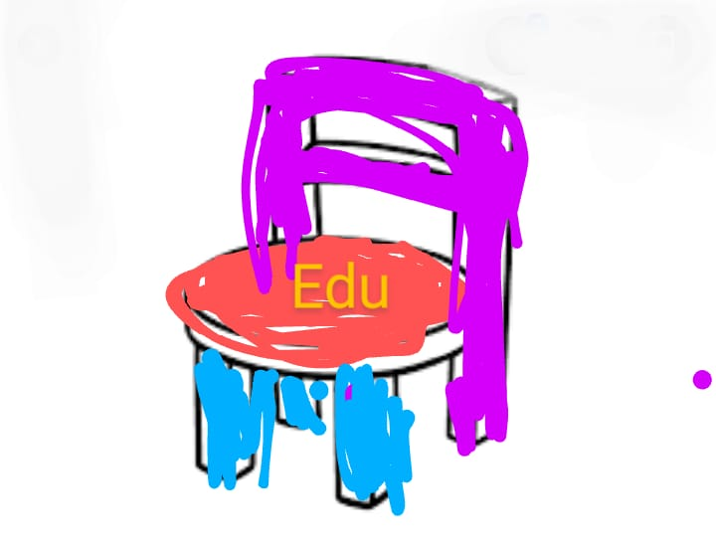
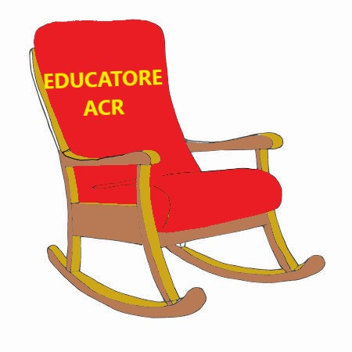
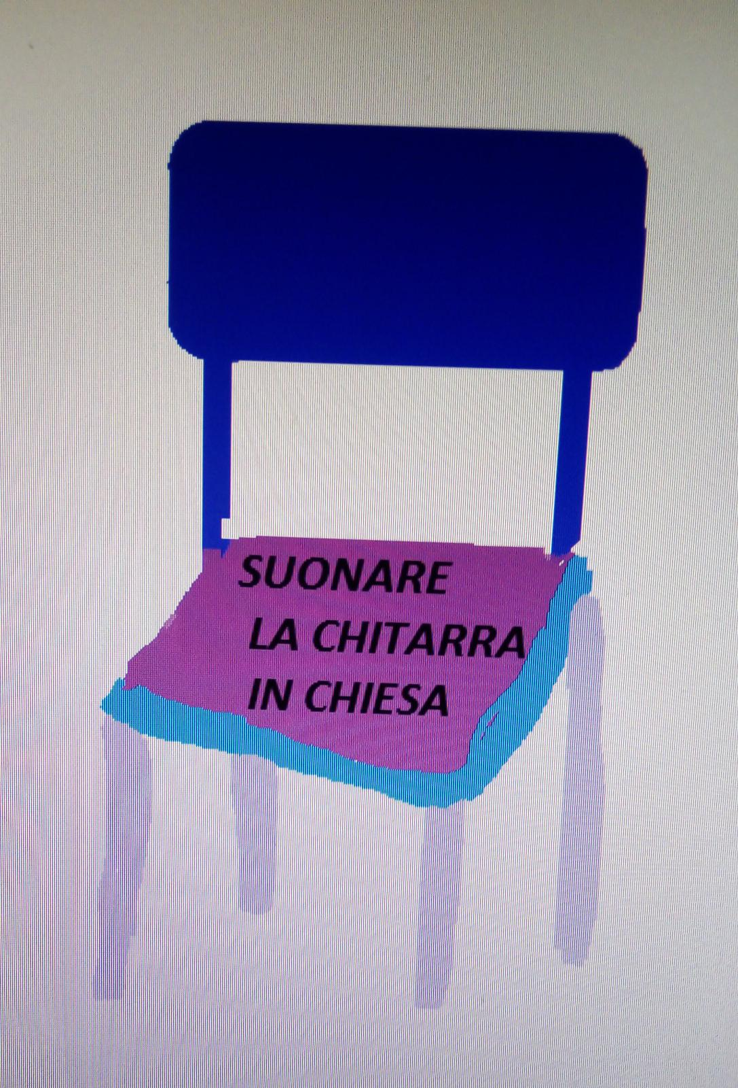
AURORA
EMMA
LEO
LEONARDO
PIETRO R
DAVIDE
ORGANIZZARE
FESTE
E RACCOLTE
MICAELA
ILARIA
GRETA
RICCARDO
SILVIA
PIETRO
RICHI
LUCIANA
MATTEO
EMANUELA
DANIELA

